Slide 1
Módulo 1: Bem-vindo ao AWS Academy Cloud Architecting
AWS Academy Cloud Architecting
Notes:
Módulo 1: Bem-vindo ao AWS Academy Cloud Architecting

Slide 2
Visão geral do módulo
Seções
Objetivos e visão geral do curso
Introdução ao caso de negócios da cafeteria
Funções na computação em nuvem
Notes:
Este módulo inclui as seguintes seções:
Objetivos e visão geral do curso
Introdução ao caso de negócios da cafeteria
Funções na computação em nuvem

Slide 3
Objetivos do módulo
Ao final deste módulo, você deverá ser capaz de:
Identificar os pré-requisitos e os objetivos do curso
Reconhecer o caso de negócios da cafeteria
Indicar a função dos arquitetos de nuvem
Notes:
Ao final deste módulo, você deverá ser capaz de:
Identificar os pré-requisitos e os objetivos do curso
Reconhecer o caso de negócios da cafeteria
Indicar a função dos arquitetos de nuvem

Slide 4
Seção 1: Visão geral e objetivos do curso
Módulo 1: Bem-vindo ao AWS Academy Cloud Architecting
Notes:
Introdução à Seção 1: Objetivos e visão geral do curso.

Slide 5
Pré-requisitos do curso
Conclusão do curso AWS Academy Cloud Foundations
Ou nível de conhecimento semelhante da Amazon Web Services (AWS), como:
Aprovado no exame de certificação AWS Certified Cloud Practitioner ou
Concluiu o curso AWS Cloud Practitioner Essentials ou
Concluiu o curso AWS Technical Essentials
Além disso, presume-se que você tenha:
Conhecimento técnico geral de TI
Conhecimento geral de negócios de TI
Notes:
Para começar, é importante saber quais são os pré-requisitos para este curso.
O currículo deste curso presume que você concluiu o curso AWS Academy Cloud Foundations. Você também pode ter um nível de conhecimento da Nuvem AWS semelhante ao que o curso do AWS Academy Cloud Foundations oferece.
Presumimos também que você tenha conhecimento técnico geral de TI. Você deve ter algumas habilidades básicas de informática para ser bem sucedido neste curso. Essas habilidades incluem um conhecimento de conceitos básicos de computação, gerenciamento de arquivos e uma boa compreensão da Internet.
Você também deve ter conhecimento geral sobre negócios de TI, que inclui insights sobre como as empresas e outras organizações usam a tecnologia da informação.

Slide 6
Objetivos do curso
Depois de concluir este curso, você deverá ser capaz de:
Tomar decisões sobre arquitetura considerando os princípios e as melhores práticas de arquitetura da AWS
Utilizar serviços da AWS para tornar sua infraestrutura escalável, confiável e altamente disponível
Utilizar o AWS Managed Services para aumentar a flexibilidade e a resiliência em uma infraestrutura
Indicar como aumentar a eficiência da performance e reduzir os custos das infraestruturas criadas na AWS
Usar o AWS Well-Architected Framework para melhorar as arquiteturas que usam as soluções da AWS
Notes:
Depois de concluir este curso, você deverá ser capaz de:
Tomar decisões sobre arquitetura considerando os princípios e as melhores práticas de arquitetura da AWS
Utilizar serviços da AWS para tornar sua infraestrutura escalável, confiável e altamente disponível
Utilizar o AWS Managed Services para aumentar a flexibilidade e a resiliência em uma infraestrutura
Indicar como aumentar a eficiência da performance e reduzir os custos das infraestruturas criadas na AWS
Usar o AWS Well-Architected Framework para melhorar as arquiteturas que usam as soluções da AWS

Slide 7
Descrição do curso
Módulo 1: Bem-vindo ao AWS Academy Cloud Architecting
Módulo 2: Introdução à arquitetura de nuvem
Módulo 3: Adicionar uma camada de armazenamento
Módulo 4: Adicionar uma camada de computação
Módulo 5: Adicionar uma camada de banco de dados
Módulo 6: Criar um ambiente de redes
Módulo 7: Conectar redes
Módulo 8: Proteger o acesso de usuários e aplicações
Módulo 9: Implementar elasticidade, alta disponibilidade e monitoramento
Módulo 10: Automatizar a arquitetura
Módulo 11 – Armazenar conteúdo em cache
Módulo 12: Criar arquiteturas desacopladas
Módulo 13: Microsserviços e arquiteturas sem servidor
Módulo 14: Planejar para desastres
Módulo 15: Conquistar a certificação
Notes:
Para atingir os objetivos do curso, ele consiste nos 15 módulos que são mostrados. Os próximos slides fornecem mais detalhes sobre os subtópicos abordados em cada módulo.

Slide 8

Módulo 2: Introdução à arquitetura de nuvem
Seções do módulo:
O que é arquitetura em nuvem?
A estrutura do Amazon Web Services (AWS) Well-Architected Framework
Melhores práticas para criar soluções na AWS
Infraestrutura global da AWS
Notes:
O módulo 2 apresenta conceitos de arquitetura em nuvem. As seções no módulo 2 incluem:
O que é arquitetura em nuvem?
A estrutura do Amazon Web Services (AWS) Well-Architected Framework
Melhores práticas para criar soluções na AWS
Infraestrutura global da AWS

Slide 9
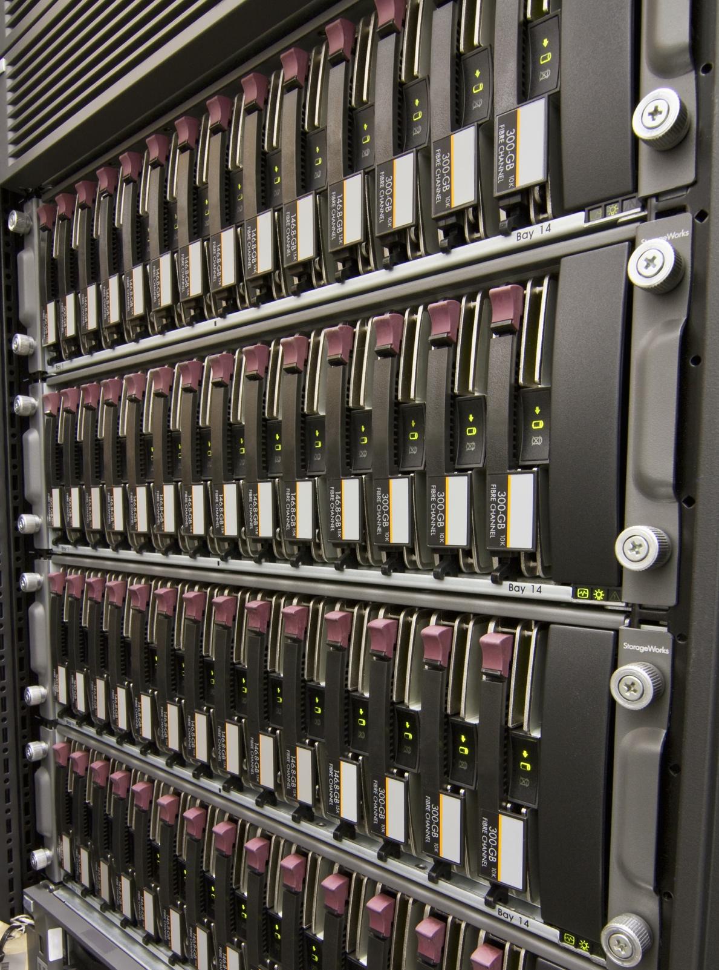
Módulo 3: Adicionar uma camada de armazenamento
Seções do módulo:
A arquitetura mais simples
Usar o Amazon S3
Armazenar dados no Amazon S3
Mover dados no Amazon S3
Escolher regiões para as arquiteturas
Notes:
O módulo 3 concentra-se principalmente no armazenamento e no Amazon S3. As seções no módulo 3 incluem:
A arquitetura mais simples
Usar o Amazon S3
Armazenar dados no Amazon S3
Mover dados no Amazon S3
Escolher regiões para as arquiteturas

Slide 10

Módulo 4: Adicionar uma camada de computação
Seções do módulo:
Necessidade arquitetônica
Adicionar computação com o Amazon EC2
Escolher uma imagem de máquina da Amazon (AMI) para executar uma instância do Amazon Elastic Compute Cloud (Amazon EC2)
Selecionar um tipo de instância do Amazon EC2
Usar os dados do usuário para configurar uma instância do Amazon EC2
Adicionar armazenamento a uma instância do Amazon EC2
Opções de definição de preço do Amazon EC2
Considerações sobre o Amazon EC2
Notes:
O módulo 4 foca na camada de computação. As seções no módulo 4 incluem:
Necessidade arquitetônica
Adicionar computação com o Amazon Elastic Compute Cloud (Amazon EC2)
Escolher uma imagem de máquina da Amazon (AMI) para executar uma instância do Amazon EC2
Selecionar um tipo de instância do Amazon EC2
Usar os dados do usuário para configurar uma instância do Amazon EC2
Adicionar armazenamento a uma instância do Amazon EC2
Opções de definição de preço do Amazon EC2
Considerações sobre o Amazon EC2

Slide 11

Módulo 5: Adicionar uma camada de banco de dados
Seções do módulo:
Necessidade arquitetônica
Considerações sobre a camada do banco de dados
Amazon Relational Database Service (Amazon RDS)
Amazon DynamoDB
Controles de segurança do banco de dados
Migrar dados para os bancos de dados da AWS
Notes:
O módulo 5 foca na camada de banco de dados. As seções no módulo 5 incluem:
Necessidade arquitetônica
Considerações sobre a camada do banco de dados
Amazon Relational Database Service (Amazon RDS)
Amazon DynamoDB
Controles de segurança do banco de dados
Migrar dados para os bancos de dados da AWS

Slide 12

Módulo 6: Criar um ambiente de redes
Seções do módulo:
Necessidade arquitetônica
Criar um ambiente de rede da AWS
Conectar o ambiente de rede da AWS à Internet
Proteger o ambiente de rede da AWS
Notes:
O módulo 6 concentra-se na camada de rede. As seções no módulo 6 incluem:
Necessidade arquitetônica
Criar um ambiente de rede da AWS
Conectar o ambiente de rede da AWS à Internet
Proteger o ambiente de rede da AWS

Slide 13

Módulo 7: Conectar redes
Seções do módulo:
Necessidade arquitetônica
Conectar a rede remota com o AWS Site-to-Site VPN
Conectar a rede remota com o AWS Direct Connect
Conectar Virtual Private Clouds (VPCs) na AWS com emparelhamento de VPC
Dimensionar a rede da VPC com o AWS Transit Gateway
Conectar a VPC aos serviços da AWS compatíveis
Notes:
O módulo 7 concentra-se na conexão de redes. As seções no módulo 7 incluem:
Necessidade arquitetônica
Conectar a rede remota com o AWS Site-to-Site VPN
Conectar a rede remota com o AWS Direct Connect
Conectar Virtual Private Clouds (VPCs) na AWS com emparelhamento de VPC
Dimensionar a rede da VPC com o AWS Transit Gateway
Conectar a VPC aos serviços da AWS compatíveis

Slide 14

Módulo 8: Proteger o acesso de usuários e aplicações
Seções do módulo:
Necessidade arquitetônica
Usuários de contas e AWS Identity and Access Management (IAM)
Organizar usuários
Federar usuários
Várias contas
Notes:
O módulo 8 concentra-se em proteger o acesso do usuário e da aplicação. As seções no módulo 8 incluem:
Necessidade arquitetônica
Usuários de contas e AWS Identity and Access Management (IAM)
Organizar usuários
Federar usuários
Várias contas

Slide 15

Módulo 9: Implementar elasticidade, alta disponibilidade e monitoramento
Seções do módulo:
Necessidade arquitetônica
Dimensionar os recursos de computação
Dimensionar o bancos de dados
Criar um ambiente altamente disponível
Monitoramento
Notes:
O módulo 9 concentra-se na implementação de elasticidade, alta disponibilidade e monitoramento. As seções no módulo 9 incluem:
Necessidade arquitetônica
Dimensionar os recursos de computação
Dimensionar o bancos de dados
Criar um ambiente altamente disponível
Monitoramento

Slide 16

Módulo 10: Automatizar a arquitetura
Seções do módulo:
Necessidade arquitetônica
Razões para automatizar
Automatizar a infraestrutura
Automatizar as implantações
AWS Elastic Beanstalk
Notes:
O módulo 10 concentra-se em automatizar a arquitetura. As seções no módulo 10 incluem:
Necessidade arquitetônica
Razões para automatizar
Automatizar a infraestrutura
Automatizar as implantações
AWS Elastic Beanstalk

Slide 17

Módulo 11: Armazenar conteúdo em cache
Seções do módulo:
Necessidade arquitetônica
Visão geral do armazenamento em cache
Armazenamento em ponto de presença de cache
Armazenar sessões da Web em cache
Armazenar bancos de dados em cache
Notes:
O módulo 11 concentra-se no armazenamento de conteúdo em cache. As seções no Módulo 11 incluem:
Necessidade arquitetônica
Visão geral do armazenamento em cache
Armazenamento em ponto de presença de cache
Armazenar sessões da Web em cache
Armazenar bancos de dados em cache

Slide 18
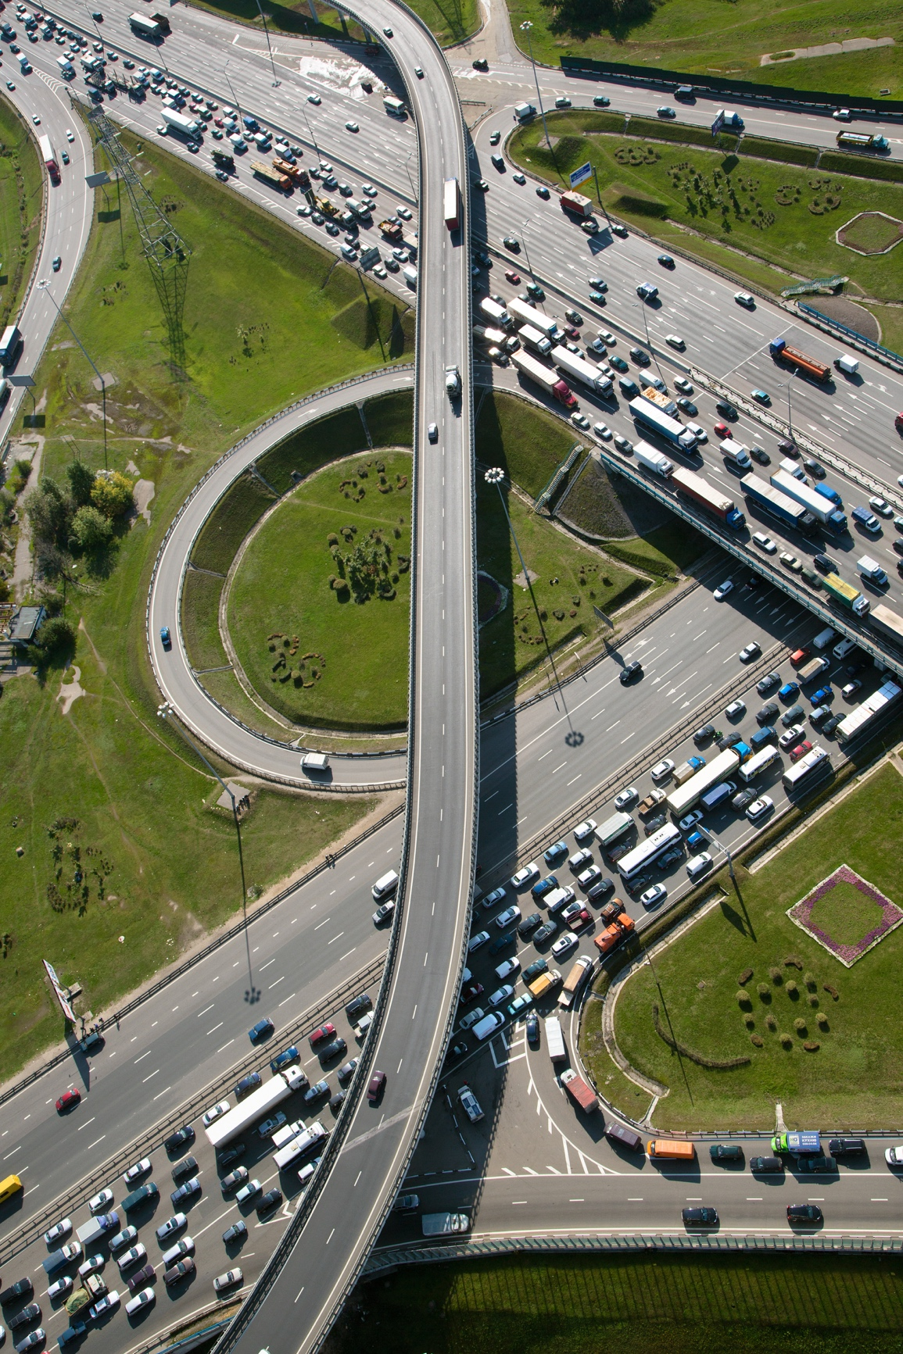
Módulo 12: Criar arquiteturas desacopladas
Seções do módulo:
Necessidade arquitetônica
Desacoplar a arquitetura
Desacoplar com o Amazon Simple Queue Service (Amazon SQS)
Desacoplar com o Amazon Simple Notification Service (Amazon SNS)
Enviar mensagens entre aplicações de nuvem e on-premises com o Amazon MQ
Notes:
O módulo 12 concentra-se na criação de arquiteturas desacopladas. As seções no Módulo 12 incluem:
Necessidade arquitetônica
Desacoplar a arquitetura
Desacoplar com o Amazon Simple Queue Service (Amazon SQS)
Desacoplar com o Amazon Simple Notification Service (Amazon SNS)
Enviar mensagens entre aplicações de nuvem e on-premises com o Amazon MQ

Slide 19

Módulo 13: Criar microsserviços e arquiteturas sem servidor
Seções do módulo:
Necessidade arquitetônica
Introdução aos microsserviços
Criar aplicações de microsserviços com os serviços de contêiner da AWS
Introdução a arquiteturas sem servidor
Criar arquiteturas sem servidor com o AWS Lambda
Estender arquiteturas sem servidor com o Amazon API Gateway
Orquestrar microsserviços com o AWS Step Functions
Notes:
O módulo 13 concentra-se na criação de microsserviços e arquiteturas sem servidor. As seções no Módulo 13 incluem:
Necessidade arquitetônica
Introdução aos microsserviços
Criar aplicações de microsserviços com os serviços de contêiner da AWS
Introdução a arquiteturas sem servidor
Criar arquiteturas sem servidor com o AWS Lambda
Estender arquiteturas sem servidor com o Amazon API Gateway
Orquestrar microsserviços com o AWS Step Functions

Slide 20

Módulo 14: Planejar para desastres
Seções do módulo:
Necessidade arquitetônica
Estratégias de planejamento para desastres
Padrões de recuperação de desastres
Notes:
O módulo 14 concentra-se no planejamento de desastres. As seções no módulo 14 incluem:
Necessidade arquitetônica
Estratégias de planejamento para desastres
Padrões de recuperação de desastres

Slide 21


Módulo 15: Conquistar a certificação
Seções do módulo:
Recursos do exame de certificação
Recursos adicionais
Notes:
O módulo 15 concentra-se em aprimorar seu aprendizado neste curso para obter uma AWS Certification. As seções no Módulo 15 incluem:
Recursos do exame de certificação
Recursos adicionais

Slide 22
Seção 2: Introdução ao caso de negócios da cafeteria
Módulo 1: Bem-vindo ao AWS Academy Cloud Architecting
Notes:
Apresentando a Seção 2: Introdução ao caso de negócios da cafeteria.

Slide 23


Cafeteria e panificadora
Notes:
Os laboratórios de desafio neste curso foram criados com base em um caso de negócios fictício. O caso de negócios fornece uma maneira de explorar tópicos de computação em nuvem no contexto de necessidades comerciais relacionáveis. Este cenário pretende fornecer um exemplo da aplicação real dos conceitos técnicos que você aprenderá.
Frank e Martha abriram uma cafeteria e panificadora que começou a partir de um sonho de aposentadoria. Frank e Martha ainda não queriam se aposentar e ficar em casa. Em vez disso, eles queriam fazer algo que incluísse sua paixão pela produção de bolos e que complementasse sua renda. Eles gostam de interagir com as pessoas em seu bairro. Eles também gostam de apoiar eventos comunitários em toda a cidade com seus produtos de panificação e cafés.
Para tornar esse sonho uma realidade, Frank e Martha recentemente decidiram abrir uma cafeteria e panificadora na loja embaixo de seu apartamento. A filha deles, Sofía, e Nikhil, um estudante de uma escola local, ajudam e trabalham na cafeteria. Desde que abriram a cafeteria, eles observaram um aumento nos negócios locais. Eles também às vezes recebem visitas de pessoas que passam pelo bairro, seja para negócios ou como turistas.

Slide 24




Os donos e funcionários da cafeteria
Frank
Co-proprietário da cafeteria
Aposentado da Marinha
Gosta de fazer bolos
Pouco conhecimento técnico
Sofía
Filha de Frank e Martha
Gerencia a cadeia de suprimentos da cafeteria
Competências técnicas, incluindo programação. Futura estudante de administração de empresas
Começou a usar a AWS
Martha
Co-proprietário da cafeteria
Contadora aposentada
Sabe como usar planilhas, mas não tem muitos conhecimentos técnicos
Nikhil
Funcionário da cafeteria, habilidades de design visual
Interessado em aprender computação em nuvem
Poderá assumir mais responsabilidades na cafeteria quando Sofía começar seus estudos na universidade
Notes:
Sofía é filha de Frank e Martha. Ela administra a cafeteria, gerenciando a cadeia de suprimentos para comprar ingredientes e monitorar o inventário. Ela fez algumas aulas de programação na escola secundária e planeja começar um curso universitário em administração de empresas ainda este ano.
Sofía acabou de conhecer a Amazon Web Services. Ela sugeriu a seus que usassem os serviços da AWS para automatizar alguns aspectos da cafeteria, reduzir o trabalho administrativo manual e melhorar a experiência dos clientes.
Nikhil trabalha meio período na cafeteria. Ele terminará a escola secundária na primavera. Ele trabalha atrás do balcão, atendendo clientes e fazendo outras tarefas sob a supervisão de Sofía. Ele tem alguma experiência com design visual e quer aprender mais sobre desenvolvimento na Web e computação em nuvem. Ele planeja obter um diploma universitário que desenvolverá suas habilidades de design existentes e também permitirá aprender habilidades de computação em nuvem.

Slide 25



Consultores da AWS, clientes da cafeteria
Olivia
Arquiteta de soluções da AWS
Conhecimentos técnicos, com especialidade em bancos de dados e tecnologias de rede
Mateo
Administrador e engenheiro de sistemas
Gosta de encontrar maneiras de automatizar e criar soluções repetíveis
Sabe a importância dos backups e da recuperação de desastres no design da solução
Faythe
Desenvolvedora, experiente com interfaces de programação da AWS
Tem conhecimento sobre segurança na nuvem
Notes:
Olivia é uma arquiteta de soluções da AWS (SA) que recentemente se mudou para o centro da cidade. Ela visita a cafeteria regularmente e gosta de conversar com Sofía. Através de suas conversas, Sofía ficou sabendo que Olivia é especialista em tecnologias da AWS e da nuvem. Olivia era engenheira de rede, e também tem uma vasta experiência em tecnologias de banco de dados.
Faythe é desenvolvedora e recentemente concluiu um programa de estágio da AWS. Ela gosta de usar suas habilidades de programação para aplicar a tecnologia apropriada a um problema de negócios. Recentemente, ela obteve a especialidade AWS Certified Security e está interessada em desenvolver soluções de big data. Faythe é amiga de Olivia e Mateo, e ela também visita a cafeteria regularmente.
Mateo é um engenheiro experiente de operações de sistemas da AWS. Ele tem muita experiência em incorporar automação e tolerância a falhas nas soluções que ele cria. Ele também gosta de projetar backups e recuperação de desastres. Ele trabalhou como desenvolvedor anteriormente e tem sido o mentor de Faythe desde que ela começou como estagiária na AWS. Mateo gosta de ajudar Faythe ou qualquer pessoa interessada em aprender. Mateo é amigo de Nikhil, Sofía, Olivia e Faythe, e ele regularmente toma um café na cafeteria a caminho do trabalho.

Slide 26


Você criará soluções para a cafeteria nos laboratórios de desafio deste curso
A cafeteria tem necessidades de negócios que podem ser resolvidas com arquiteturas de computação em nuvem.
Os funcionários da cafeteria e os consultores muitas vezes socializam e compartilham ideias sobre a arquitetura de nuvem.
Notes:
Nos laboratórios práticos deste curso, você fará treinamentos práticos usando a AWS. Dois tipos de laboratórios estão disponíveis: laboratórios guiados e laboratórios de desafio.
Os laboratórios guiados fornecem instruções passo a passo para ajudar você a ganhar experiência na criação e configuração de recursos da AWS, nas diferentes áreas de serviço da AWS. Os laboratórios guiados não mencionam a cafeteria; no entanto, as habilidades que você ganhará nesses laboratórios guiados prepararão você para os laboratórios de desafio.
Os laboratórios de desafio apresentam novos requisitos de negócios que se baseiam nas necessidades em evolução da cafeteria. Esses laboratórios contêm seções em que as instruções não fornecem orientação completa sobre onde clicar, nem instruções detalhadas passo a passo. Em vez disso, você será desafiado a aplicar as habilidades que adquiriu com os laboratórios guiados e os conceitos apresentados nas palestras.
Nos laboratórios de desafio, você assume o papel de Sofía ou Nikhil. Com a ajuda dos consultores da AWS que, ocasionalmente, passam pela cafeteria e oferecem conselhos, você arquitetará soluções em nuvem que ajudarão a atender às necessidades de negócios da cafeteria.

Slide 27
Seção 3: Funções na computação em nuvem
Módulo 1: Bem-vindo ao AWS Academy Cloud Architecting
Notes:
Apresentando a Seção 3: Funções na computação em nuvem.

Slide 28

Funções na computação: profissional de TI
Profissional de TI
Generalista, pode gerenciar uma aplicação
Normalmente gerencia um ambiente de produção
Função altamente técnica
Pode ter experiência significativa ou limitada em tecnologias de nuvem
Pode especializar-se em uma área (como segurança ou armazenamento)
Cargos: Administrador de TI, Administrador de Sistemas, Administrador de Rede
Notes:
Nesta seção, você conhecerá cinco funções comuns na computação em nuvem.
Você poderá começar sua carreira em computação em nuvem ou fazer a transição da sua carreira atual para um cargo de computação em nuvem. Talvez você queira trabalhar em uma organização onde alguns funcionários têm responsabilidades de computação em nuvem. Por qualquer um desses motivos, é útil entender os cargos ou funções comuns que indivíduos, equipes ou departamentos desempenham.
Profissionais de TI são generalistas. Eles normalmente têm uma ampla gama de habilidades. Por exemplo, eles podem gerenciar a infraestrutura de uma aplicação inteira e ter uma forte compreensão dos componentes que compõem a solução. No entanto, eles podem não ter um conhecimento tão profundo sobre um determinado serviço que faça parte da aplicação. Os profissionais de TI são normalmente altamente técnicos.
Os cargos comuns incluem Administrador de TI, Administrador de Sistemas ou Administrador de Rede.

Slide 29

Funções na computação: Líder de TI
Líder de TI
Conduz uma equipe de profissionais de TI
Responsável pelas operações do dia-a-dia
Gerencia um orçamento, mantém-se informado e escolhe novas tecnologias
Envolvido de forma prática durante os estágios iniciais de um projeto, depois delega o trabalho para a equipe
Cargos: Gerente de TI, Diretor de TI, Supervisor de TI
Notes:
Os líderes de TI são gestores. Normalmente, eles lideram uma equipe de profissionais de TI e decidem sobre o tipo de tecnologia que será usada para um projeto. Eles podem estar muito envolvidos nos detalhes da implementação no início do ciclo de vida de um projeto. Mais tarde, eles delegam os detalhes para a equipe, à medida que o projeto se aproxima da conclusão.
Os cargos típicos incluem Gerente de TI, Diretor de TI e Supervisor de TI.

Slide 30

Funções na computação: Desenvolvedor
Desenvolvedor
Grava, testa e corrige o código
Pensa sobre projetos no nível da aplicação
Gosta de código de exemplo
Trabalha com APIs e SDKs
Cargos: Desenvolvedor de Software, Arquiteto de Sistemas, Gestor de Desenvolvimento de Software
Notes:
Outra função comum na computação em nuvem é a de desenvolvedor. Os desenvolvedores gostam de codificar. Eles trabalham com os detalhes: escrever, testar e corrigir o código que faz com que uma aplicação funcione. É provável que os desenvolvedores peguem ideias emprestadas do código de exemplo. Eles trabalham com interfaces de programação de aplicações (APIs) e kits de desenvolvimento de software (SDKs).
Os cargos comuns incluem Desenvolvedor de Software, Arquiteto de Sistemas ou Gerenciador de Desenvolvimento de Software.

Slide 31

Funções na computação: Engenheiro de DevOps
Engenheiro de DevOps
Desenvolve a infraestrutura em que as aplicações são executadas, geralmente na nuvem
Segue as diretrizes do Arquiteto de Nuvem
Prefere experimentar e tentar coisas novas, em vez de muitas leituras
Cargos: Engenheiro de DevOps, Engenheiro de Confiabilidade, Engenheiro de Criação
Notes:
Os engenheiros de DevOps gastam seu tempo desenvolvendo a infraestrutura em que as aplicações são executadas. Eles geralmente criam ou melhoram o código que instala e configura implantações de servidores e da aplicação. A equipe de DevOps prefere experimentar e aprender fazendo. Ela cria soluções de implantação repetíveis e trabalha para aplicar habilidades de engenharia às necessidades de negócios das equipes de operações.
As funções comuns incluem Engenheiro de DevOps, Engenheiro de Criação ou Engenheiro de Confiabilidade.

Slide 32

Cargos: Arquiteto de Nuvem
Arquiteto de Nuvem
Mantém-se atualizado com as novas tecnologias, ajuda a decidir qual usar
Cria documentação, processos e ferramentas para os desenvolvedores
Dá aos desenvolvedores liberdade para inovar
Os desafios incluem:
Gerenciamento de recursos
Otimização de custos
Definição das melhores práticas para performance, confiabilidade e segurança
Cargos: Arquiteto de Nuvem, Engenheiro de Sistemas, Analista de Sistemas
Notes:
A última função de computação em nuvem que você aprenderá nesta seção é a de arquiteto de nuvem.
Os arquitetos de nuvem passam seu tempo lendo e mantendo-se atualizados com os mais recentes desenvolvimentos e tendências em computação em nuvem. Eles são responsáveis pela arquitetura de design de aplicações e por escolher quais tecnologias devem ser usadas para atender às necessidades de um objetivo técnico de negócios. Eles devem estar cientes dos recursos das várias opções de serviço em nuvem que estão disponíveis. Assim, eles podem decidir quais devem ser adotados, de acordo com um conjunto específico de requisitos do negócio. Os arquitetos de nuvem fornecem orientações aos desenvolvedores por meio de diagramas arquitetônicos e documentação. Eles também fornecem ferramentas, mas dão espaço à equipe de desenvolvimento para inovar, desde que atendam aos critérios para o sucesso.
Os desafios comuns para a função de arquiteto de nuvem incluem gerenciamento de recursos, otimização de custos e definição das melhores práticas para performance, confiabilidade e segurança.
As responsabilidades dos arquitetos de nuvem se alinham com os pilares do AWS Well-Architected Framework, que é discutido em detalhes neste curso.

Slide 33
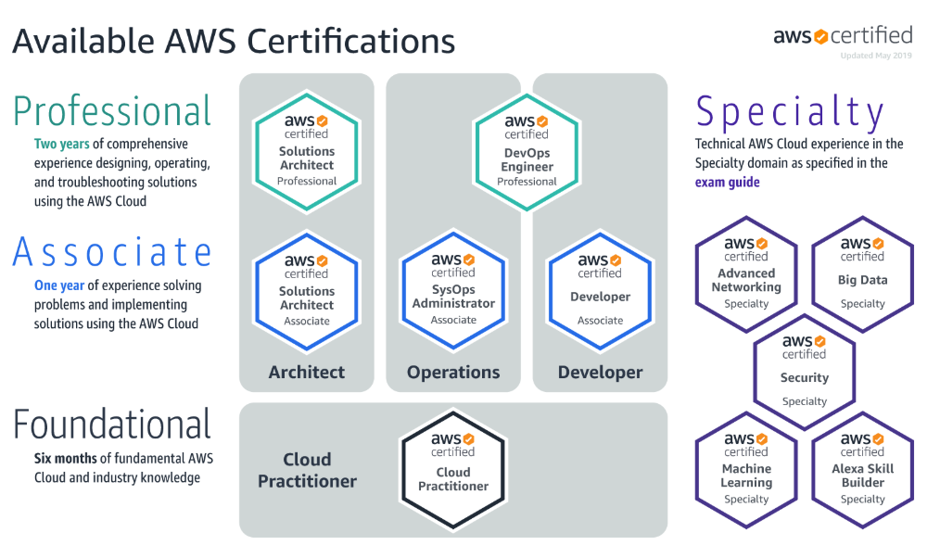
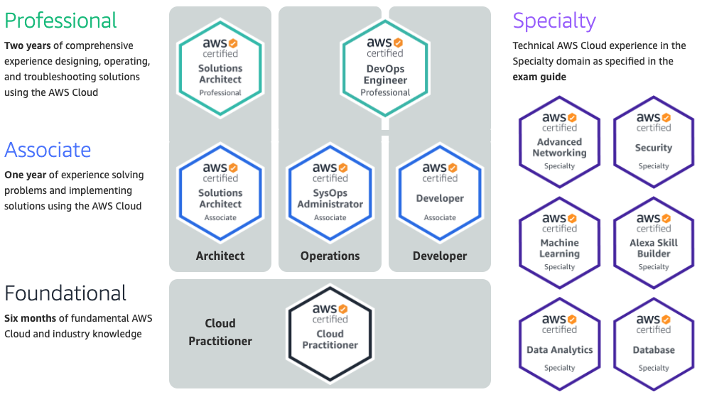
Exames da AWS Certification
Este curso ajuda a preparar você para o exame AWS Certified Solutions Architect — Associate
O módulo final deste curso discute a AWS certification com mais detalhes.
Notes:
A AWS Certification ajuda os alunos a criarem credibilidade e confiança, validando a especialização em nuvem com uma credencial reconhecida pelo setor. Ela também ajuda as organizações a identificar profissionais qualificados que podem liderar iniciativas de nuvem usando a AWS.
Você precisa obter aprovação em um exame supervisionado para conquistar uma AWS Certification.
A AWS Certification não publica uma lista de todos os serviços ou recursos cobertos por um exame de certificação. No entanto, o guia de cada exame tem uma lista dos tópicos e objetivos cobertos no exame. Os guias dos exames podem ser encontrados na página Prepare-se para o exame da AWS Certification.
É necessário atualizar ou renovar sua certificação a cada três anos. Consulte a página Renovação da AWS Certification para obter mais detalhes.
As informações neste slide foram atualizadas em junho de 2020. Porém, os exames são atualizados com frequência, e as informações sobre os exames disponíveis e sobre o que cada um deles testa estão sujeitas a alterações. Para obter as informações mais recentes do exame da AWS certification, consulte os detalhes na página da Web AWS Certification.
O módulo final deste curso fornece mais informações para complementar o que você aprendeu no curso. Ele também orientará você sobre como aplicar esse conhecimento para obter a certificação AWS Solutions Architect — Associate.

Slide 34
Conclusão do módulo
Módulo 1: Bem-vindo ao AWS Academy Cloud Architecting
Notes:
Agora é hora de analisar o módulo.

Slide 35
Resumo do módulo
Em resumo, neste módulo você aprendeu a:
Identificar os pré-requisitos e os objetivos do curso
Reconhecer o caso de negócios da cafeteria
Indicar a função dos arquitetos de nuvem
Notes:
Em resumo, neste módulo você aprendeu a:
Identificar os pré-requisitos e os objetivos do curso
Reconhecer o caso de negócios da cafeteria
Indicar a função dos arquitetos de nuvem

Slide 36
Agradecemos sua atenção
Notes:
Agradecemos por concluir este módulo.

